Slide 1
การพัฒนาทักษะในการพัฒนาชุดคำสั่งตรวจสอบ

Slide 2
Contents
1
ACL คืออะไร
2
แนะนำเมนูที่สำคัญของ ACL
3
คำสั่งการจัดการข้อมูล
4
คำสั่งเกี่ยวกับการวิเคราะห์
5
การพัฒนาชุดคำสั่งตรวจสอบ

Slide 3
ACL คืออะไร
โปรแกรมสำเร็จรูปทั่วไปสำหรับการสอบบัญชี (Generalized Audit Software)
เครื่องมือช่วยในการอ่านข้อมูล วิเคราะห์ข้อมูล ที่มีอยู่บนเครื่องคอมพิวเตอร์ขนาดต่างๆ
เครื่องมือช่วยให้ผู้สอบบัญชีสามารถประมวลผลข้อมูลได้ เช่น
การทดสอบการคำนวณ
การวิเคราะห์ข้อมูลทางการเงิน
การสุ่มตัวอย่าง
เครื่องมือช่วยจัดทำผลลัพธ์จากการประมวลผลในรูปรายงาน หรือแฟ้มข้อมูล

Slide 4
ACL คืออะไร
ทำงานบน Windows Base แบบ Interactive
สามารถประมวลผลข้อมูลได้หลากหลายรูปแบบ ในปริมาณไม่จำกัด ทั้งนี้ขึ้นอยู่กับพื้นที่ในการจัดเก็บข้อมูลด้วย
สามารถพัฒนาโปรแกรมตรวจสอบที่เป็นมาตรฐาน ซึ่งนำมาใช้ได้ในปีถัดไป โดยใช้ ACL Script

Slide 5
สิ่งที่ต้องเตรียมในการพัฒนาชุดคำสั่งตรวจสอบ
ก้อนข้อมูลสหกรณ์สำหรับพัฒนาชุดคำสั่ง
โปรแกรมระบบบัญชีสหกรณ์สำหรับเรียกคืน
โปรแกรมสำเร็จรูปช่วยในการตรวจสอบ (Audit Command Language : ACL)
โครงสร้างฐานข้อมูล (Data Dictionary)

Slide 6
แนะนำเมนูที่สำคัญของ ACL
New เป็นโมดูลสำหรับการสร้าง Projects, Table Script, Workspace, Folder
Data เป็นโมดูลสำหรับใช้ในการจัดการข้อมูลเช่น การจัดเรียงข้อมูล การรวมข้อมูล เป็นต้น
Analyze เป็นโมดูลสำหรับใช้ในการวิเคราะห์ข้อมูล เพื่อนำมาใช้ในการตรวจสอบ
Sampling เป็นโมดูลสำหรับใช้ในการสุ่มตัวอย่าง เพื่อนำมาใช้ในการตรวจสอบ

Slide 7
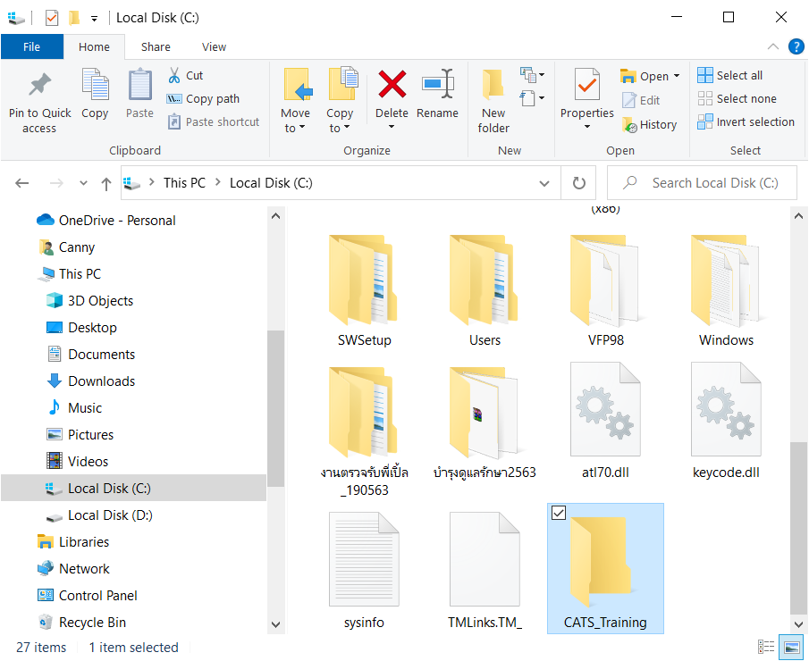
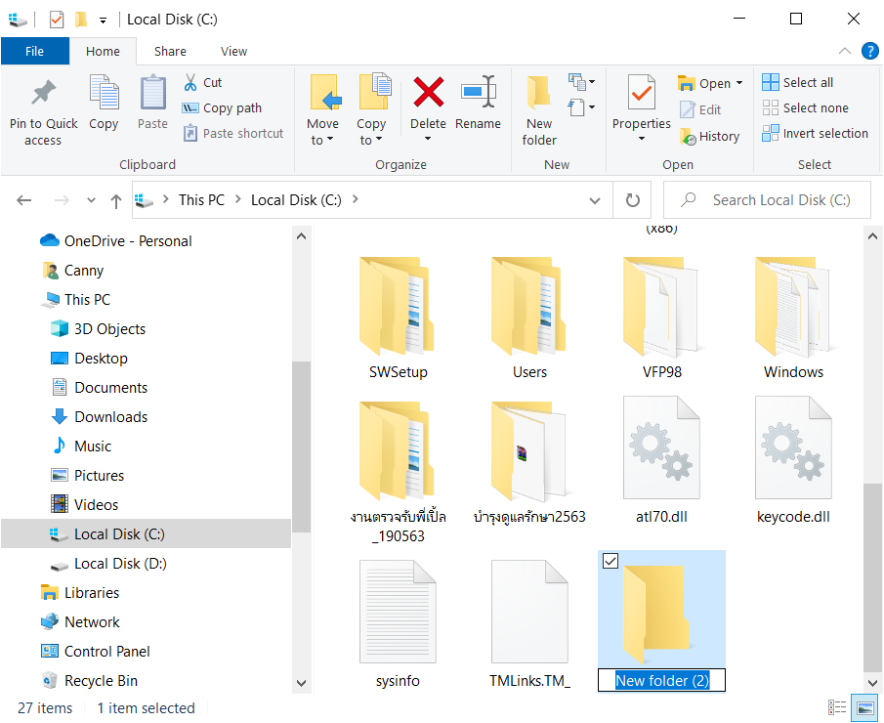
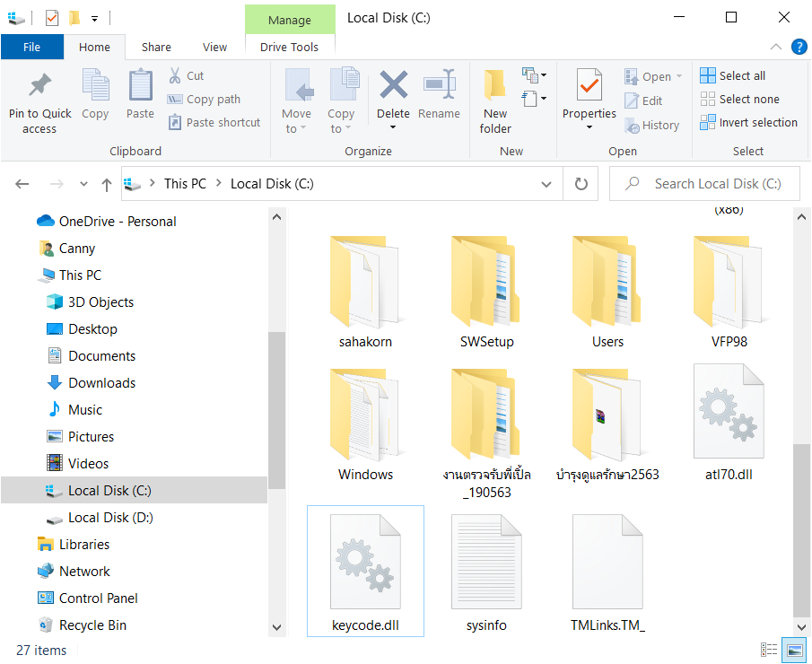
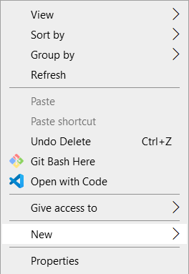
การสร้างโปรเจ็คการตรวจสอบ
ณ ไดร์ฟ C:\
คลิกขวาเลือก New --> Folder --> ตั้งชื่อโฟลเดอร์โปรเจ็ค

Slide 8
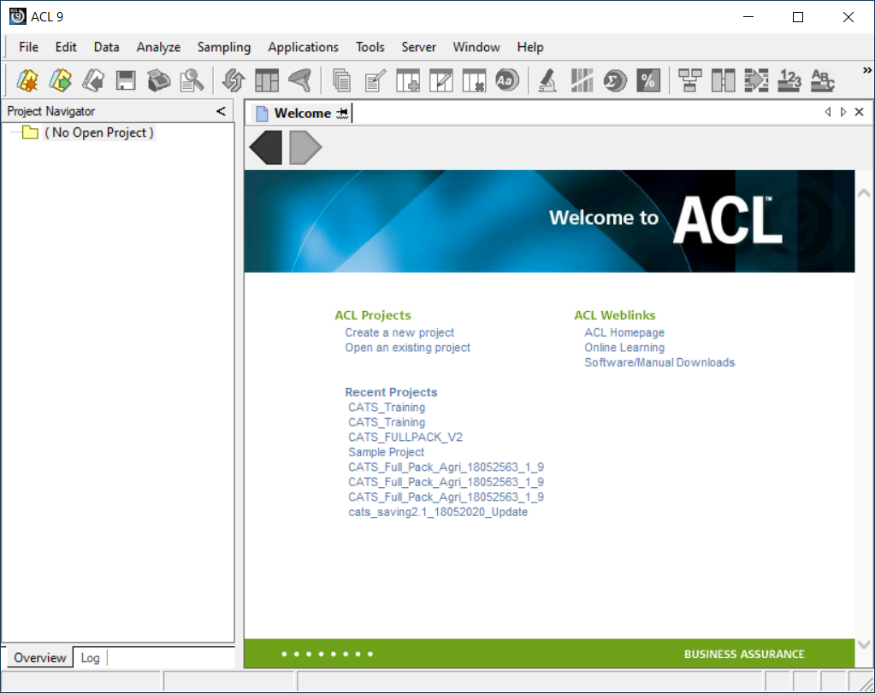
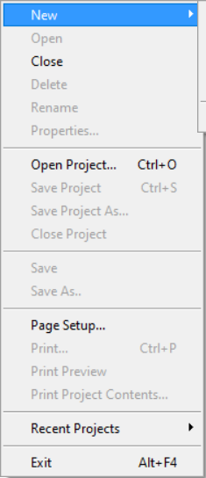
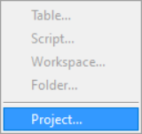
การสร้างโปรเจ็คการตรวจสอบ
เปิดโปรแกรม ACL 9
คลิกเมนู File --> New --> Project

Slide 9
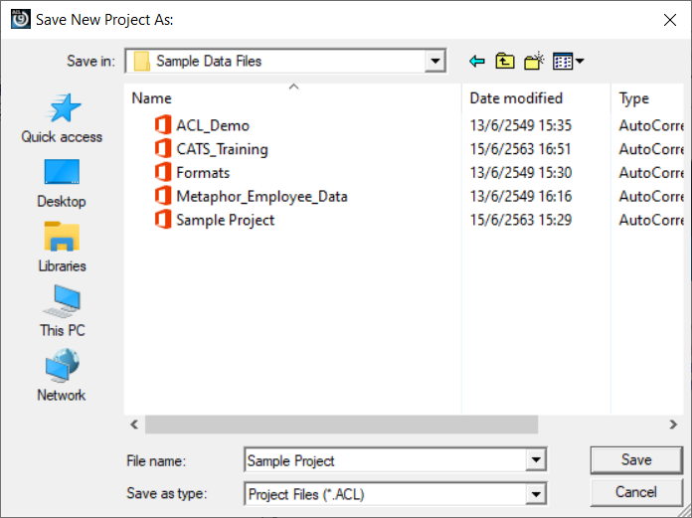
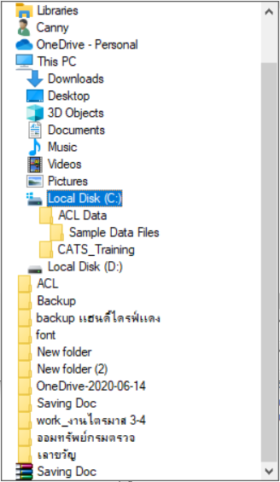
การสร้างโปรเจ็คการตรวจสอบ
ปรากฎหน้าจอ Save New Project As:
ณ Save in: เลือกไดร์ฟ C:

Slide 10
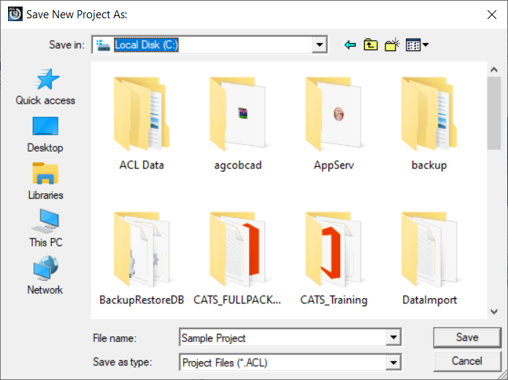
การสร้างโปรเจ็คการตรวจสอบ
ณ ไดร์ฟ C:
เลือกโปรเจ็คการตรวจสอบที่สร้าง ณ ที่นี้ คือ CATS_Training

Slide 11
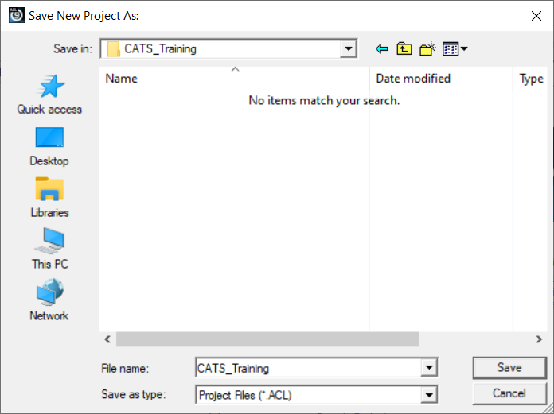
การสร้างโปรเจ็คการตรวจสอบ
ณ โฟลเดอร์ CATS_Training
File name: กำหนดชื่อไฟล์ ณ ที่นี้กำหนด CATS_Training
คลิกปุ่ม Save

Slide 12
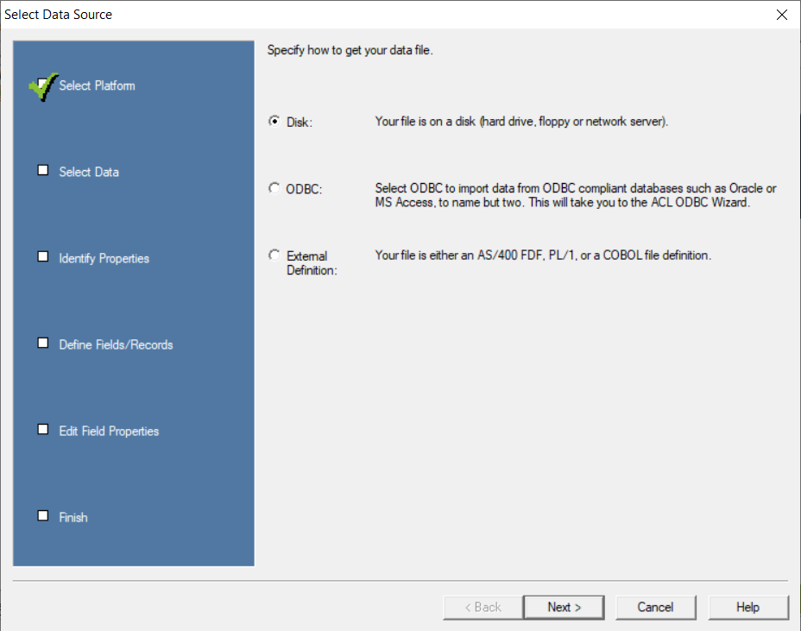
การสร้างโปรเจ็คการตรวจสอบ
ปรากฎหน้าต่าง Select Data Source
คลิกปุ่ม Cancel

Slide 13
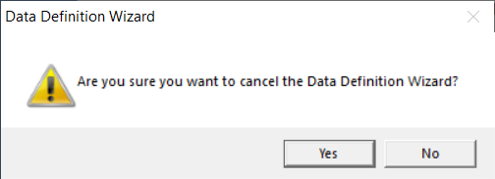
การสร้างโปรเจ็คการตรวจสอบ
ปรากฎหน้าต่าง Data Definition Wizard
คลิกปุ่ม Yes

Slide 14
การสร้างโปรเจ็คการตรวจสอบ
แสดงโปรเจ็คการตรวจสอบที่สร้างเสร็จเรียบร้อย

Slide 15
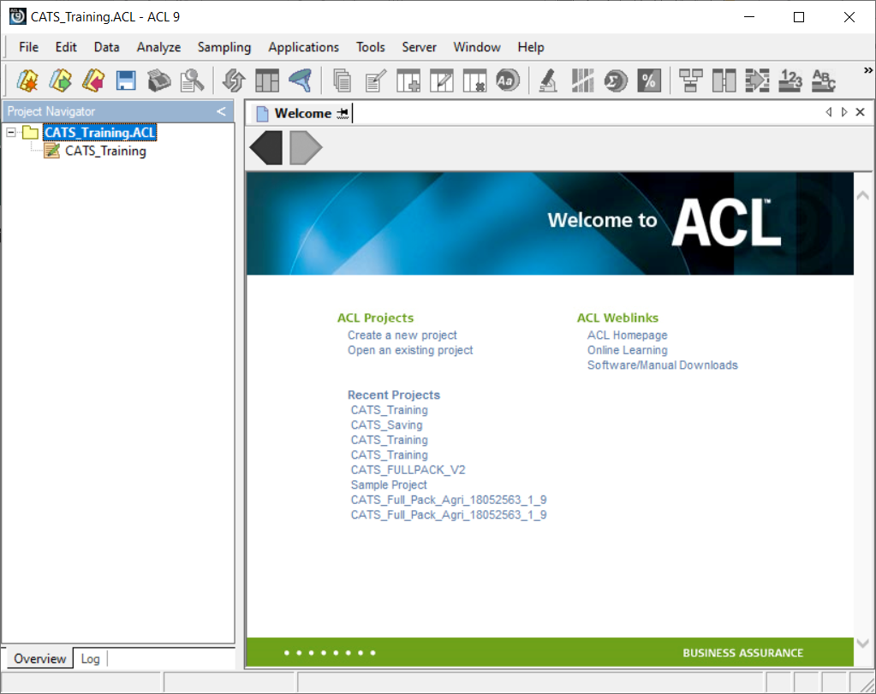
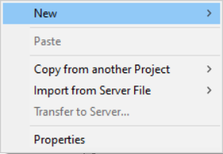
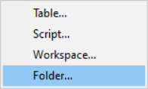
การนำเข้าข้อมูลและพัฒนาชุดคำสั่งนำเข้าข้อมูล
ณ โปรเจ็คการตรวจสอบ
คลิกขวาที่ชื่อโปรเจ็ค --> New --> Folder…

Slide 16
การนำเข้าข้อมูลและพัฒนาชุดคำสั่งนำเข้าข้อมูล
ณ โปรเจ็คการตรวจสอบ
คลิกขวาที่ชื่อโปรเจ็ค --> New --> Folder…

Slide 17
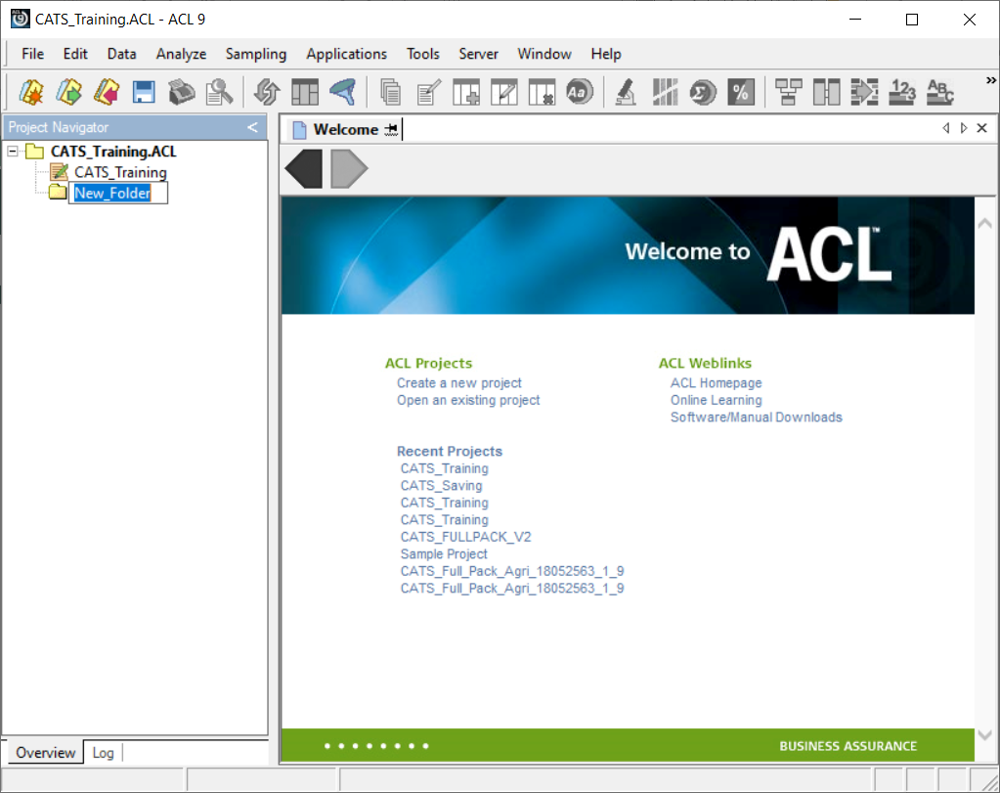
การนำเข้าข้อมูลและพัฒนาชุดคำสั่งนำเข้าข้อมูล
ปรากฎโฟลเดอร์ที่ชื่อ New_Folder
เปลี่ยนชื่อโฟลเดอร์ New_Folder เป็น ข้อมูลตั้งต้น

Slide 18
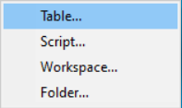
การนำเข้าข้อมูลและพัฒนาชุดคำสั่งนำเข้าข้อมูล
โฟลเดอร์ข้อมูลตั้งต้น
คลิกขวาเลือก New --> Table…

Slide 19
การนำเข้าข้อมูลและพัฒนาชุดคำสั่งนำเข้าข้อมูล
ปรากฎหน้าจอ Select Data Source
คลิกเลือก หน้า ODBC --> คลิกปุ่ม Next >

Slide 20
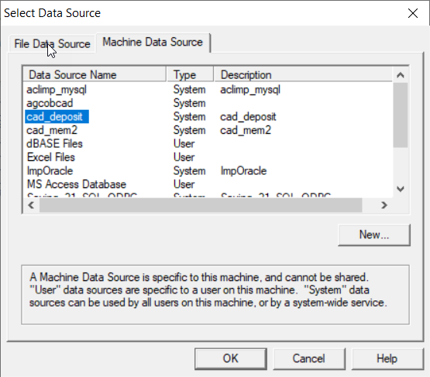
การนำเข้าข้อมูลและพัฒนาชุดคำสั่งนำเข้าข้อมูล
ปรากฎหน้าจอ Select Data Source
คลิกแท็บ Machine Data Source
เลือกระบบที่ต้องการนำเข้า ณ ที่นี้เลือก cad_deposit
คลิกปุ่ม OK

Slide 21
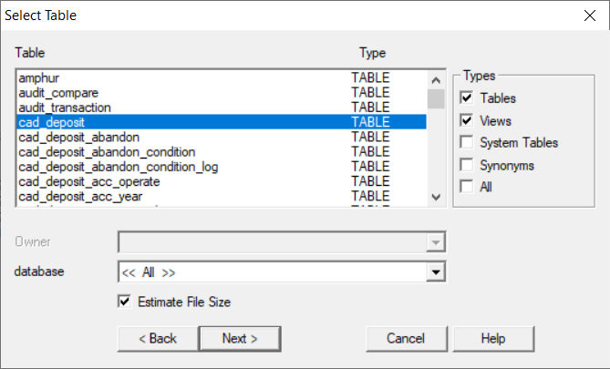
การนำเข้าข้อมูลและพัฒนาชุดคำสั่งนำเข้าข้อมูล
ปรากฎหน้าต่าง Select Table
คลิกเลือกตารางที่ต้องการนำเข้าสู่โปรเจ็คการตรวจสอบ ณ ที่นี้เลือก cad_deposit
คลิกปุ่ม Next

Slide 22
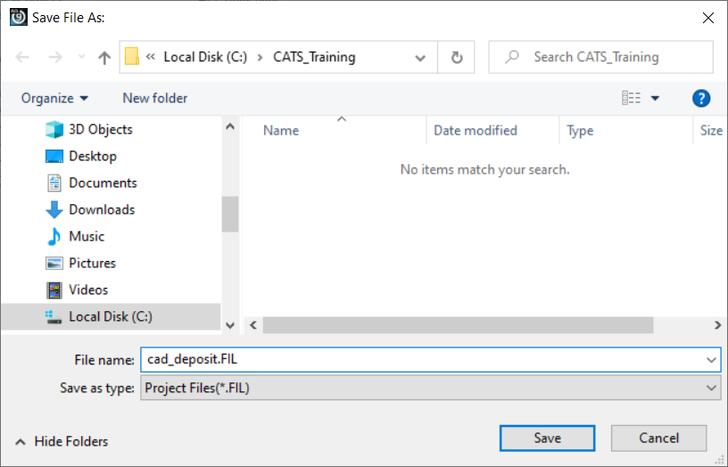
การนำเข้าข้อมูลและพัฒนาชุดคำสั่งนำเข้าข้อมูล
ปรากฎหน้าต่าง Save File As:
File name: พิมพ์ชื่อ ตารางที่เลือก ณ ที่นี้คือ cad_deposit.fil
Save as type: เลือก Project Files(*.FIL)
คลิกปุ่ม Save

Slide 23
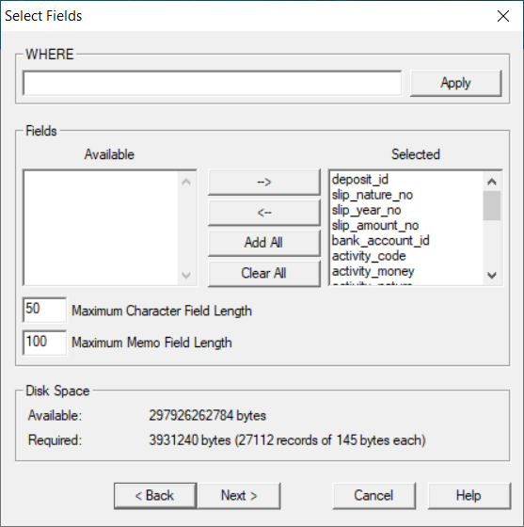
การนำเข้าข้อมูลและพัฒนาชุดคำสั่งนำเข้าข้อมูล
ปรากฎหน้าจอ Select Fields
คลิกปุ่ม Next >

Slide 24
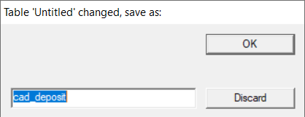
การนำเข้าข้อมูลและพัฒนาชุดคำสั่งนำเข้าข้อมูล
ปรากฎหน้าจอ Table ‘Untitled’ changed, save as:
คลิกปุ่ม OK

Slide 25
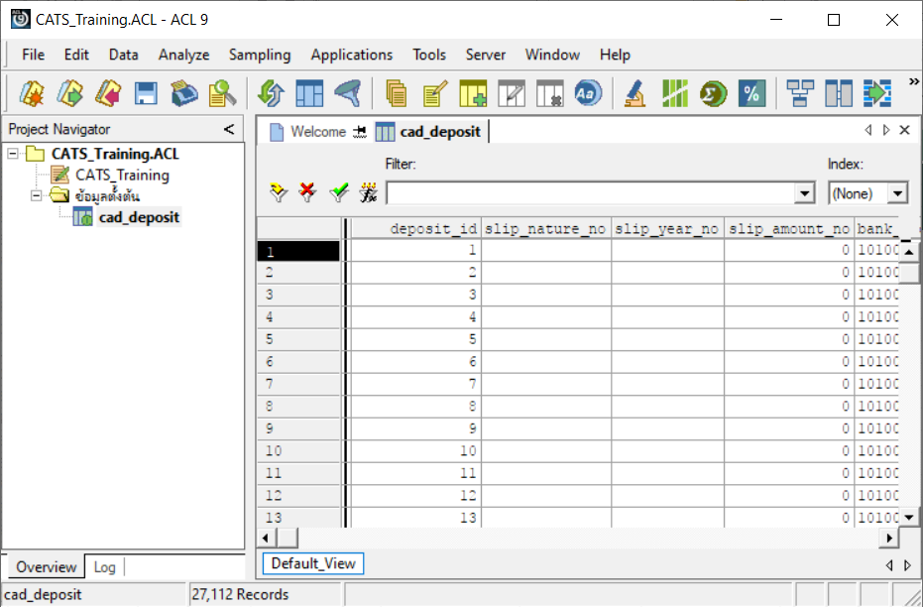
การนำเข้าข้อมูลและพัฒนาชุดคำสั่งนำเข้าข้อมูล
แสดงผลลัพธ์การนำเข้าข้อมูลสำเร็จ

Slide 26
กิจกรรมที่ 1
นำเข้าข้อมูลตารางที่กำหนดให้ดังต่อไปนี้สู่โปรเจ็คการตรวจสอบ
cad_deposit
cad_deposit_organization
cad_deposit_member
cad_deposit_member_group
cad_deposit_bank_account
cad_deposit_account_sub_type
cad_deposit_account_type
cad_deposit_activity
cad_deposit_close_draw
cad_deposit_guarantee

Slide 27
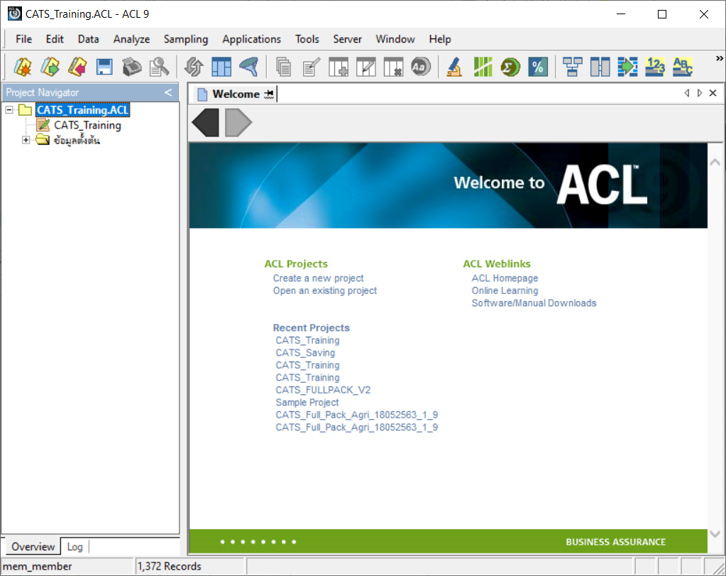
การนำเข้าข้อมูลและพัฒนาชุดคำสั่งนำเข้าข้อมูล
ณ โปรเจ็คการตรวจสอบ
คลิกขวาที่ชื่อโปรเจ็ค --> New --> Folder…

Slide 28
การนำเข้าข้อมูลและพัฒนาชุดคำสั่งนำเข้าข้อมูล
ปรากฎโฟลเดอร์ที่ชื่อ New_Folder
เปลี่ยนชื่อโฟลเดอร์ New_Folder เป็น การจัดการระบบ

Slide 29
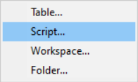
การนำเข้าข้อมูลและพัฒนาชุดคำสั่งนำเข้าข้อมูล
โฟลเดอร์การจัดการระบบ
คลิกขวาเลือก New --> Script

Slide 30
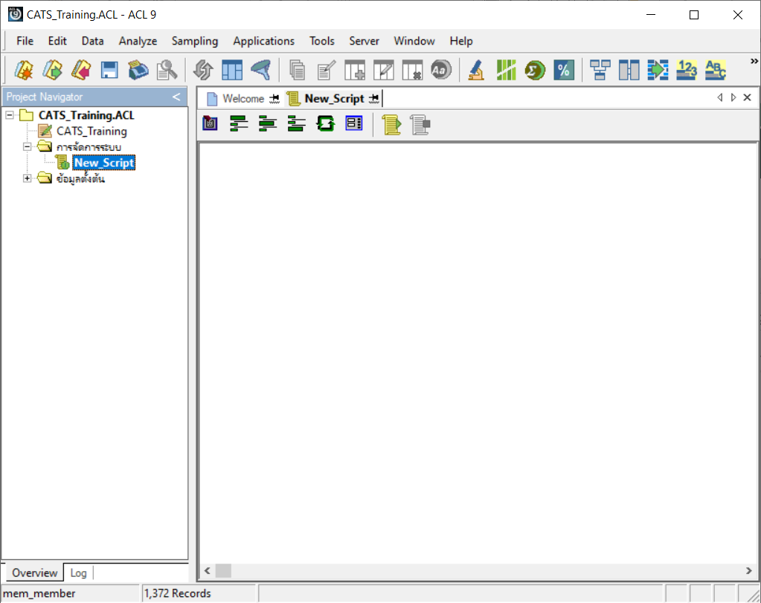
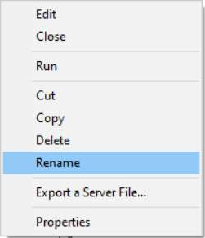
การนำเข้าข้อมูลและพัฒนาชุดคำสั่งนำเข้าข้อมูล
ณ New_Script
คลิกขวาเลือก Rename ทำการเปลี่ยนชื่อเป็น import

Slide 31
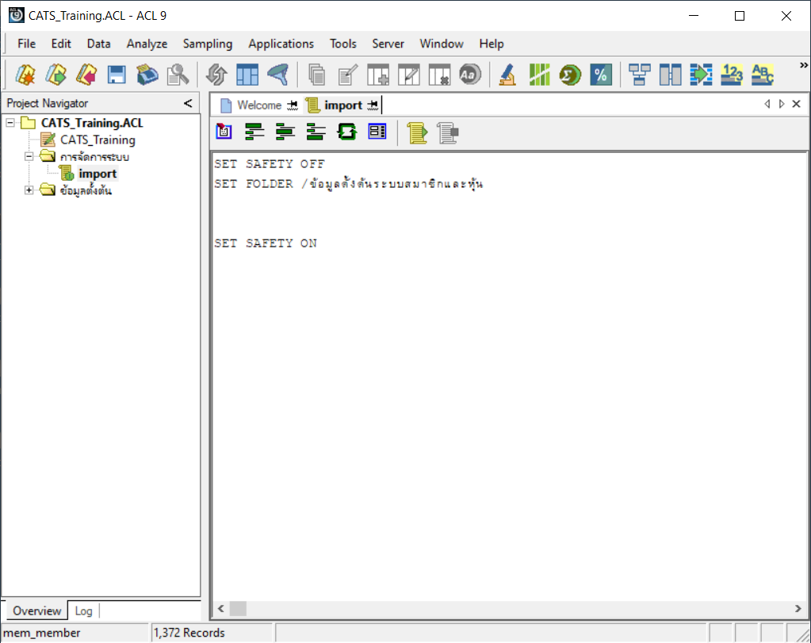
การนำเข้าข้อมูลและพัฒนาชุดคำสั่งนำเข้าข้อมูล
พิมพ์คำสั่งดังต่อไปนี้
SET SAFETY OFF
SET FOLDER /ข้อมูลตั้งต้นระบบสมาชิกและหุ้น
SET SAFETY ON

Slide 32
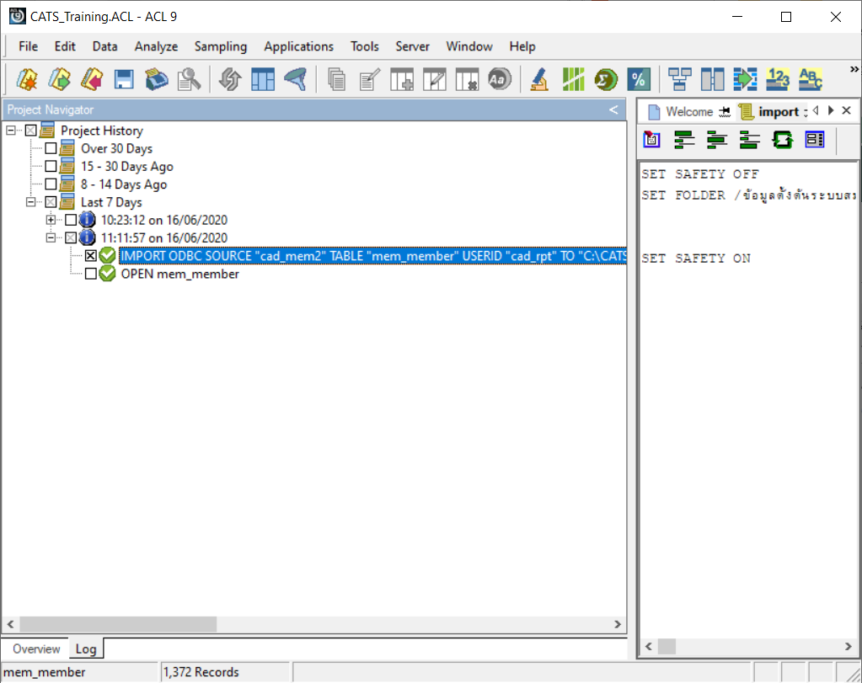
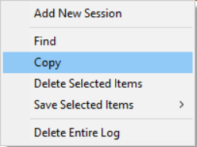
การนำเข้าข้อมูลและพัฒนาชุดคำสั่งนำเข้าข้อมูล
คลิกแท็บ Log
คลิก หน้าคำสั่ง IMPORT ODBC….
คลิกขวาเลือก Copy

Slide 33
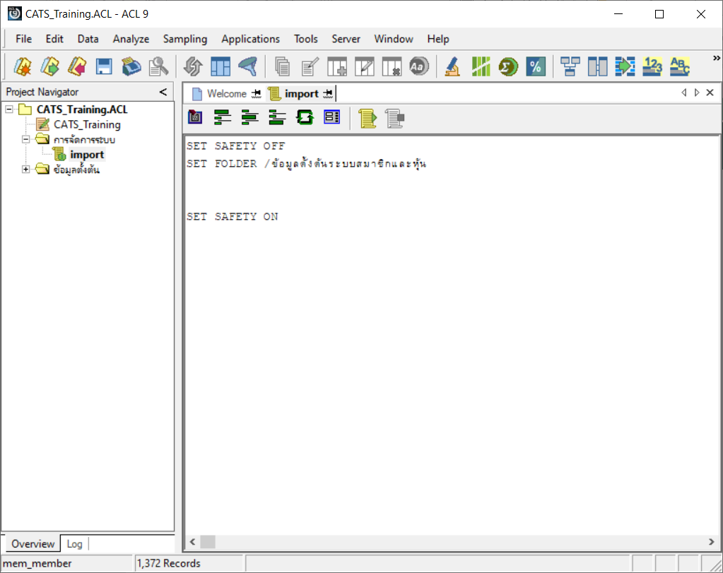
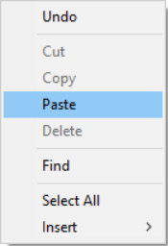
การนำเข้าข้อมูลและพัฒนาชุดคำสั่งนำเข้าข้อมูล
ณ ไฟล์สคริปต์นำเข้าข้อมูล
คลิกขวาเลือกคำสั่ง Paste

Slide 34
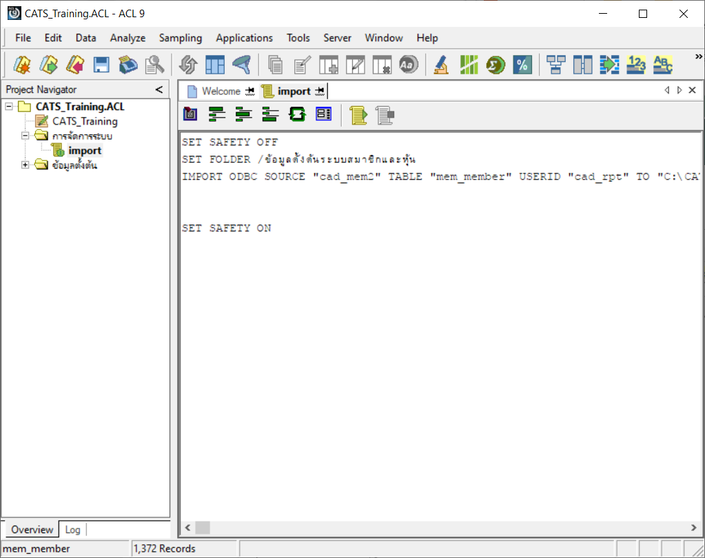
การนำเข้าข้อมูลและพัฒนาชุดคำสั่งนำเข้าข้อมูล
แสดงผลลัพธ์ชุดคำสั่งนำเข้าข้อมูล

Slide 35
คำสั่งที่ใช้สำหรับการพัฒนาชุดคำสั่งตรวจสอบ

Slide 36
ภาพรวมคำสั่งที่ใช้ในการพัฒนาชุดคำสั่ง
การทดสอบที่ต้องการ | คำอธิบาย | คำสั่งที่ใช้ | ประเภทข้อมูล
การนับจำนวน การหายอดรวม และค่าสถิติ | เพื่อทราบลักษณะทั่วไปของแฟ้มข้อมูล | Count | Record-based
 |  | Total | Numeric
 |  | Statistics | Character, Numeric, Date
ความครบถ้วน (Completeness) | เพื่อพิสูจน์ความครบถ้วนของเลขที่ตามลำดับ ไม่กระโดด | Gap | Character, Numeric, Date
ซ้ำ (Uniqueness) | เพื่อประเมินว่ามีรายการใดเกิดซ้ำ | Duplicate | Character, Numeric, Date
การจัดกลุ่ม | เพื่อจัดกลุ่มและแสดงจำนวนรายการและมูลค่าตามช่วงวันที่ ช่วงค่าพิสัย หรือตามรหัสที่ใช้ในการจัดกลุ่ม | Stratify | Numeric
 |  | Classify | Character
 |  | Age | Date
 |  | Summarize | Character, Date
การเรียกข้อมูล การคัดกรองข้อมูล | เพื่อเรียกหรือคัดกรองข้อมูลในตารางตามเกณฑ์ที่กำหนด | Extract | Record and Field Based
การเรียกข้อมูลตามความสัมพันธ์ตั้งแต่สองตาราง | เพื่อสร้างความสัมพันธ์หรือรวมตารางเขาด้วยกัน | Join | Character

Slide 37
คำสั่งการจัดการข้อมูล
EXTRACT
EXPORT
SORT
JOIN
MERGE

Slide 38
EXTRACT
คำสั่งที่ใช้คัดลอกข้อมูลจากแฟ้มข้อมูลหลัก และสร้างข้อมูลบนแฟ้มข้อมูลใหม่ ซึ่งช่วยให้ผู้สอบบัญชีสามารถกำหนดรูปแบบและเงื่อนไขของข้อมูลที่จะสร้างขึ้นมาใหม่ได้ตามต้องการ
คำสั่ง Extract มี 2 รูปแบบ
Record คัดลอกข้อมูลทุกคอลัมน์ของตารางต้นฉบับ
Field คัดลอกข้อมูลบางคอลัมน์ เฉพาะที่เราสนใจตรวจสอบ
รูปแบบคำสั่ง
EXTRACT RECORD IF เงื่อนไข TO “ชื่อตาราง” OPEN
EXTRACT FIELD ชื่อฟิลด์ IF เงื่อนไข TO “ชื่อตาราง” OPEN

Slide 39
EXPORT
คำสั่งที่ใช้สำหรับส่งข้อมูลออกมาแสดงในรูปแบบของโปรแกรมอื่นที่ต้องการได้ เช่น Word Excel เป็นต้น ซึ่งช่วยให้ผู้สอบบัญชีสามารถนำข้อมูลไปวิเคราะห์และเป็นหลักฐานทางการตรวจสอบที่น่าเชื่อถือได้
รูปแบบคำสั่ง
EXPORT FIELDS ชื่อฟิลด์ DBASE TO “ตำแหน่งที่เก็บไฟล์”

Slide 40
JOIN
คำสั่งในการรวมข้อมูลที่มีโครงสร้างข้อมูลที่แตกต่างกัน เป็นการรวมข้อมูล 2 แฟ้มข้อมูลเข้าด้วยกันโดยใช้คีย์หลัก (Key Field) ในการเชื่อมโยงข้อมูล
เงื่อนไขของการ Join
Match Primary Record
Include All Primary Record
Include All Secondary Record
Include All Primary Record And Include All Secondary Record
Many – to – Many Matched Record
Unmatched Primary Record

Slide 41
JOIN
รูปแบบคำสั่ง
JOIN PKEY คีย์ฟิลด์ FIELDS ชื่อฟิลด์ SKEY คีย์ฟิลด์ WITH ชื่อฟิลด์ PRIMARY/SECONDARY TO “ชื่อตาราง” OPEN PRESORT SECSORT
JOIN PKEY คีย์ฟิลด์ FIELDS ชื่อฟิลด์ SKEY คีย์ฟิลด์UNMATCHED TO “ชื่อตาราง” OPEN PRESORT SECSORT

Slide 42
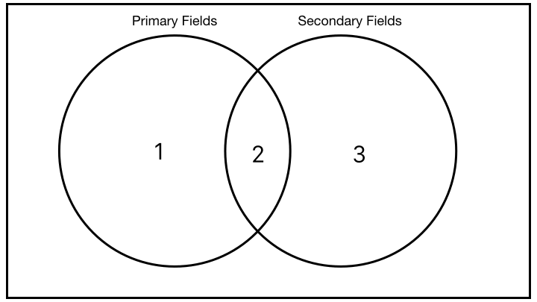
JOIN
Match Primary Record
เป็นการ join ที่มีการบันทึกแฟ้มข้อมูลใหม่ โดยที่มีฟิลด์ที่ตรงกันของทั้ง Primary fields และ Secondary fields

Slide 43
JOIN
Unmatched Primary Record
เป็นการ join ที่มีการบันทึกแฟ้มข้อมูลใหม่ โดยเลือกฟิลด์ที่ไม่ตรงกับฟิลด์ของ Secondary fields

Slide 44
JOIN
Include All Primary Record
เป็นการ join ที่มีการบันทึกแฟ้มข้อมูลใหม่ โดยเลือกข้อมูลทั้งหมดของ Primary fields และบางส่วนของ Secondary fields

Slide 45
JOIN
Include All Secondary Record
เป็นการ join ที่มีการบันทึกแฟ้มข้อมูลใหม่ โดยเลือกข้อมูลทั้งหมดของ Secondary fields และบางส่วนของ Primary fields

Slide 46
JOIN
Include All Primary Record And Include All Secondary Record
เป็นการ join ที่มีการบันทึกแฟ้มข้อมูลใหม่ โดยเลือกข้อมูลทั้งหมดของ Primary fields และทั้งหมดของ Secondary fields

Slide 47
JOIN
Many – to – Many Matched Record
เป็นการ join ที่มีการบันทึกแฟ้มข้อมูลใหม่ โดยที่มีฟิลด์ที่ตรงกันของทั้ง Primary fields และ Secondary fields

Slide 48
MERGE
คำสั่งรวมข้อมูลที่มีโครงสร้างข้อมูลเหมือนกัน เป็นการใช้คีย์หลัก (Key Field) เชื่อมโยงแฟ้มข้อมูลที่มีโครงสร้างเหมือนกัน
รูปแบบคำสั่ง
MERGE PKEY คีย์ฟิลด์ตารางที่ 1 SKEY คีย์ฟิลด์ตารางที่ 2 TO “ชื่อตาราง” OPEN

Slide 49
SORT
คำสั่งที่ใช้จัดเรียงรายการของข้อมูลได้ทั้งตัวเลขและตัวอักษรโดยที่โปรแกรมจะสร้างแฟ้มข้อมูลขึ้นมาใหม่ตามคำสั่งการจัดเรียงที่กำหนดขึ้น
รูปแบบคำสั่ง
SORT ON ชื่อฟิลด์ TO “ชื่อตาราง” OPEN
SORT ON ชื่อฟิลด์ D TO “ชื่อตาราง” OPEN

Slide 50
คำสั่งเกี่ยวกับการวิเคราะห์
STRATIFY
COUNT
STATISTICAL
GAP
AGE
DUPLICATES
SUMMARIZE
TOTAL

Slide 51
COUNT
คำสั่งที่ใช้ในการนับจำนวน Records ของแต่ละแฟ้มข้อมูล เพื่อใช้ในการตรวจสอบกระทบยอดกับจำนวนข้อมูลต้นทางว่าข้อมูลดังกล่าวเป็นข้อมูลชุดเดียวกัน มีจำนวน Records เท่ากัน
รูปแบบคำสั่ง
COUNT IF เงื่อนไข

Slide 52
GAP
คำสั่งเพื่อใช้ในการตรวจสอบความถูกต้องของข้อมูลว่ามีรายการใดที่ขาดหายไป เช่น เลขที่เช็คที่กระโดด เป็นต้น
รูปแบบคำสั่ง
GAPS ON คีย์ฟิลด์ PRESORT TO SCREEN
GAPS ON คีย์ฟิลด์ PRESORT MISSING 5 TO SCREEN

Slide 53
DUPLICATES
คำสั่งเพื่อใช้ในการตรวจสอบความถูกต้องของข้อมูลว่ามีรายการใดที่ซ้ำซ้อนกัน
รูปแบบคำสั่ง
DUPLICATES ON คีย์ฟิลด์ OTHER ชื่อฟิลด์ PRESORT IF เงื่อนไข TO “ชื่อตาราง” OPEN

Slide 54
TOTAL
คำสั่งที่ใช้ในการสรุปยอดรวมของ Field ที่มีโครงสร้างเป็นตัวเลข (Numeric) ของทุก Records ในแฟ้มข้อมูล
รูปแบบคำสั่ง
TOTAL FIELDS ชื่อฟิลด์ IF เงื่อนไข

Slide 55
SUMMARIZE
คำสั่งเพื่อใช้ในการสรุปข้อมูลโดยผู้ใช้สามารถกำหนด Field หลักได้มากกว่า 1 ฟิลด์โดยเลือกปุ่ม “Summarize on” และสามารถเลือก Field อื่นที่ต้องการจะแสดงผลเพิ่มเติมโดยเลือกปุ่ม “Other Fields” รวมถึง Field ที่ต้องการให้คำนวณยอดรวมผลข้อมูลที่ช่อง “Subtotal Fields”
รูปแบบคำสั่ง
SUMMARIZE ON คีย์ฟิลด์ SUBTOTAL ชื่อฟิลด์ที่จะรวมค่า
OTHER ชื่อฟิลด์ TO “ชื่อตาราง” OPEN PRESORT

Slide 56
AGE
คำสั่งเพื่อใช้ในวิเคราะห์อายุของข้อมูลแยกตามช่วงวันที่ต้องการ เช่น การทำวิเคราะห์อายุลูกหนี้ หรือ อายุของสินค้า
รูปแบบคำสั่ง
AGE ON ฟิลด์วันที่ CUTOFF ฟิลด์วันที่ตัดยอด INTERVAL 0, 30,60, 90,120, 10000 TO SCREEN

Slide 57
STATISTICAL
ชุดคำสั่งที่ใช้เพื่อวิเคราะห์ข้อมูลในเชิงสถิติ เช่น ยอดขายของสินค้า, มูลค่าของสินค้า ซึ่งจะประกอบด้วยคำสั่ง Statistics คือคำสั่งในการหาค่าทางสถิติและคำสั่ง Profile คือคำสั่งในการหาค่าสูงสุดและค่าต่ำสุด
รูปแบบคำสั่ง
STATISTICS ON ชื่อฟิลด์ TO SCREEN NUMBER 5

Slide 58
STRATIFY
คำสั่งเพื่อใช้ในการแจกแจงข้อมูลตามเงื่อนไขที่กำหนด เพื่อใช้พิจารณาการกระจายตัวข้อมูลทั้งและวิเคราะห์ทางสถิติ โดยผู้ใช้สามารถกำหนดค่าสูงสุด และค่าต่ำสุด โดยใช้คำสั่ง Statistics หรือ คำสั่ง Profile ก่อนที่จะทำคำสั่ง Stratify เพื่อให้โปรแกรมสามารถดึงค่าให้โดยอัตโนมัติ พร้อมทั้งกำหนดอันตรภาคชั้นของข้อมูลที่ต้องการตรวจสอบได้
รูปแบบคำสั่ง
STRATIFY ON ชื่อฟิลด์ SUBTOTAL ชื่อฟิลด์ INTERVALS กำหนดช่วงชั้น TO SCREEN

Slide 59
ฟังก์ชันที่ต้องรู้
SUBSTRING
CTOD
Value
String
Date

Slide 60
SUBSTRING
เป็นฟังก์ชันที่ใช้สำหรับตัดสตริงออกจากสตริง ตามจำนวนที่ต้องการ
รูปแบบ
SUBSTRING(String,Start,Length)
ตัวอย่าง
SUBSTRING(“ABCDEF”,2,3) = “BCD”

Slide 61
CTOD
ฟังก์ชันที่ใช้ในการแปลงข้อมูลของวันที่ที่เป็นรูปแบบตัวอักษร (Text) ให้อยู่ในรูปแบบของวันที่
รูปแบบ
CTOD(Field<,"date_formate">)
ตัวอย่าง
CTOD(31122561,"DDMMYYYY ") = 31/12/2556

Slide 62
STRING
ฟังก์ชันในการแปลงตัวแปรที่อยู่ในรูปแบบตัวเลขเป็นข้อความ
รูปแบบ
String(Number,length<,formate>)
ตัวอย่าง
String(25) = “25”

Slide 63
DATE
ฟังก์ชันในการแปลงค่าของตัวแปรที่อยู่ในรูปแบบของวันที่ให้เป็นข้อความ
รูปแบบ
DATE(<date>)
ตัวอย่าง
DATE(12/31/95) = "12/31/95 "

Slide 64
VALUE
ฟังก์ชันในการแปลงตัวแปรที่อยู่ในรูปของตัวอักษรให้เป็นในรูปแบบตัวเลข
รูปแบบ
Value(String<,Decimals>)
ตัวอย่าง
Value(“523.5”,2) = 523.50

Slide 65
การพัฒนาชุดคำสั่งตรวจสอบ

Slide 66
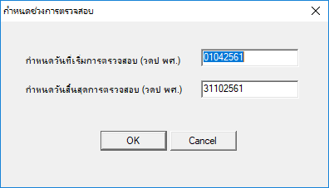
คำสั่ง Dialog
คำสั่งที่ใช้ในการสร้างฟอร์มเพื่อรับค่าตัวแปรจากการคีย์เข้ามาทางแป้นพิมพ์เพื่อใช้ในการหาข้อมูลที่ต้องการ
DIALOG (DIALOG TITLE "กำหนดงวดการตรวจสอบ" WIDTH 400 HEIGHT 197 )
(BUTTONSET TITLE "&OK;&Cancel" AT 120 132 DEFAULT 1 HORZ)
(TEXT TITLE "กำหนดวันที่เริ่มการตรวจสอบ (DDMMYYYY พศ.)" AT 30 40 )
(EDIT TO "_STARTDATE" AT 240 32)
(TEXT TITLE "กำหนดวันที่สิ้นสุดการตรวจสอบ (DDMMYYYY พศ.)" AT 30 74 WIDTH 305 HEIGHT 21 )
(EDIT TO "_ENDDATE" AT 240 70 )
1
2
3
4
5
6
1
3
4
5
6
2

Slide 67
องค์ประกอบของการพัฒนาชุดคำสั่ง
Format Script | Description
COMMENT : Script Number …. | คำสั่งหมายเหตุ : ระบุหมายเลขสคริปต์ + ชื่อเมนูการตรวจสอบ
COMMENT : Created by … on … | คำสั่งหมายเหตุ : ระบุชื่อผู้พัฒนาสคริปต์ + วันเดือนปีที่พัฒนา
COMMENT : Update by … on … | คำสั่งหมายเหตุ : ระบุชื่อผู้แก้ไขสคริปต์ + วันเดือนปีที่แก้ไข (หากมี)
CLOSE | คำสั่งจัดการแฟ้มข้อมูลก่อนทำการประมวลผลแบทไฟล์ โดยการปิดตาราง Primary ที่เปิดค้างไว้
CLOSE SECONDARY | คำสั่งจัดการแฟ้มข้อมูลก่อนทำการประมวลผลแบทไฟล์ โดยการปิดตาราง Secondary ที่เปิดค้างไว้
SET SAFETY OFF | คำสั่งจัดการแฟ้มข้อมูลก่อนทำการประมวลผลแบทไฟล์ โดยอนุญาตให้มีการจัดเก็บข้อมูลในชื่อของแฟ้มข้อมูลเดิมได้

Slide 68
องค์ประกอบของการพัฒนาชุดคำสั่ง
Format Script | Description
SET FOLDER /ชื่อโฟลเดอร์ | คำสั่งในการสร้างโฟลเดอร์ที่ใช้สำหรับเก็บข้อมูลในการประมวลผล
SET SAFETY ON | คำสั่งจัดการแฟ้มข้อมูล โดยทำการปิดแฟ้มข้อมูลไม่อนุญาตให้มีการจัดเก็บข้อมูลในชื่อของแฟ้มข้อมูลเดิม

Slide 69
ตรวจสอบรายการเคลื่อนไหวเงินรับฝาก
ตารางที่เกี่ยวข้อง | ฟิลด์ที่ใช้ในการตรวจสอบ | เงื่อนไข
cad_deposit | bank_account_id, activity_date, activity_code, activity_money, activity_nature, bank_id_amount
cad_deposit_activity | activity_code, activity_name | -
cad_deposit_bank_account | bank_account_id, bank_account_name, bank_accout_date, account_type_id, account_sub_type_id, member_code | bank_account_status = 1
cad_deposit_member | member_code, member_openacc_date, member_name, member_surname, member_status

Slide 70
ตรวจสอบรายการเคลื่อนไหวเงินรับฝาก
ตารางที่เกี่ยวข้อง | ฟิลด์ที่ใช้ในการตรวจสอบ | เงื่อนไข
cad_deposit_account_sub_type | account_sub_type_id, account_sub_type_name | -
cad_deposit_account_type | account_type_id account_type_name | -

Slide 71
www.themegallery.com
Thank You !

